Slide 1
Budowa komórkowa organizmów
Wstęp

Slide 2
Budowa komórkowa organizmów
Komórka
podstawowa jednostka funkcjonalna i budulcowa organizmu, zdolna do wykonywania wszystkich funkcji życiowych.
Poziomy organizacji komórkowej organizmów
organizmy jednokomórkowe
formy kolonijne
organizmy wielokomórkowe

Slide 3
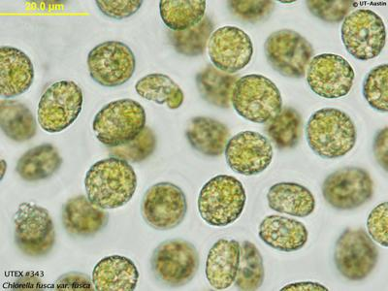
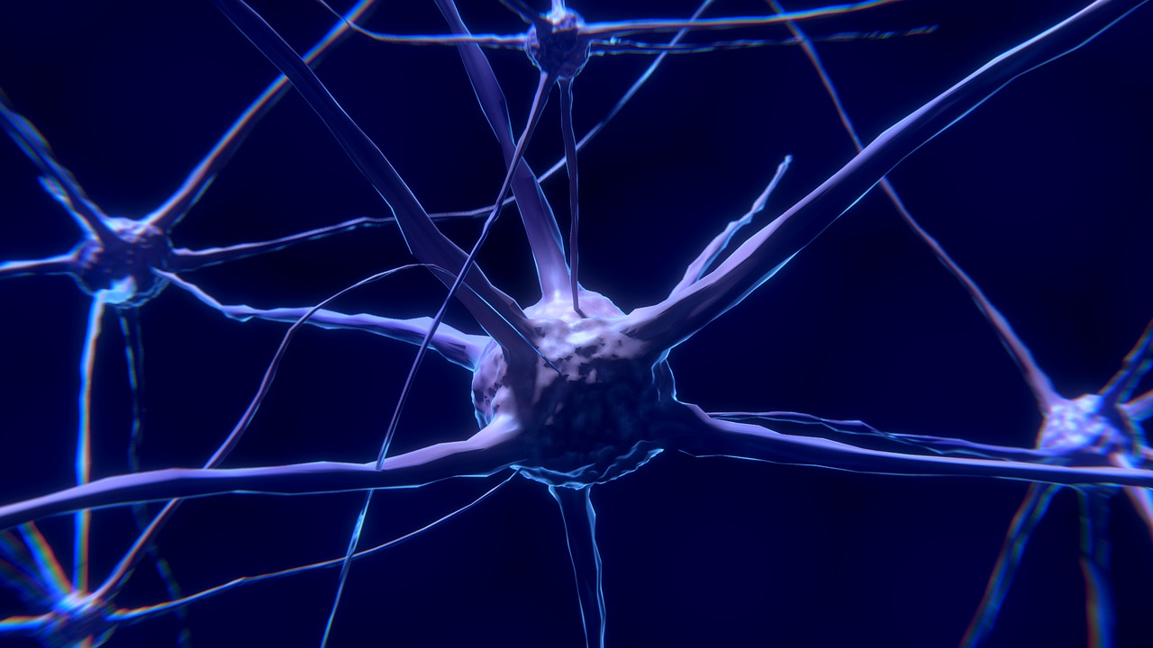
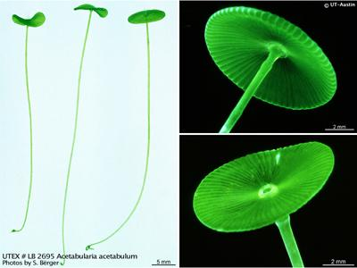
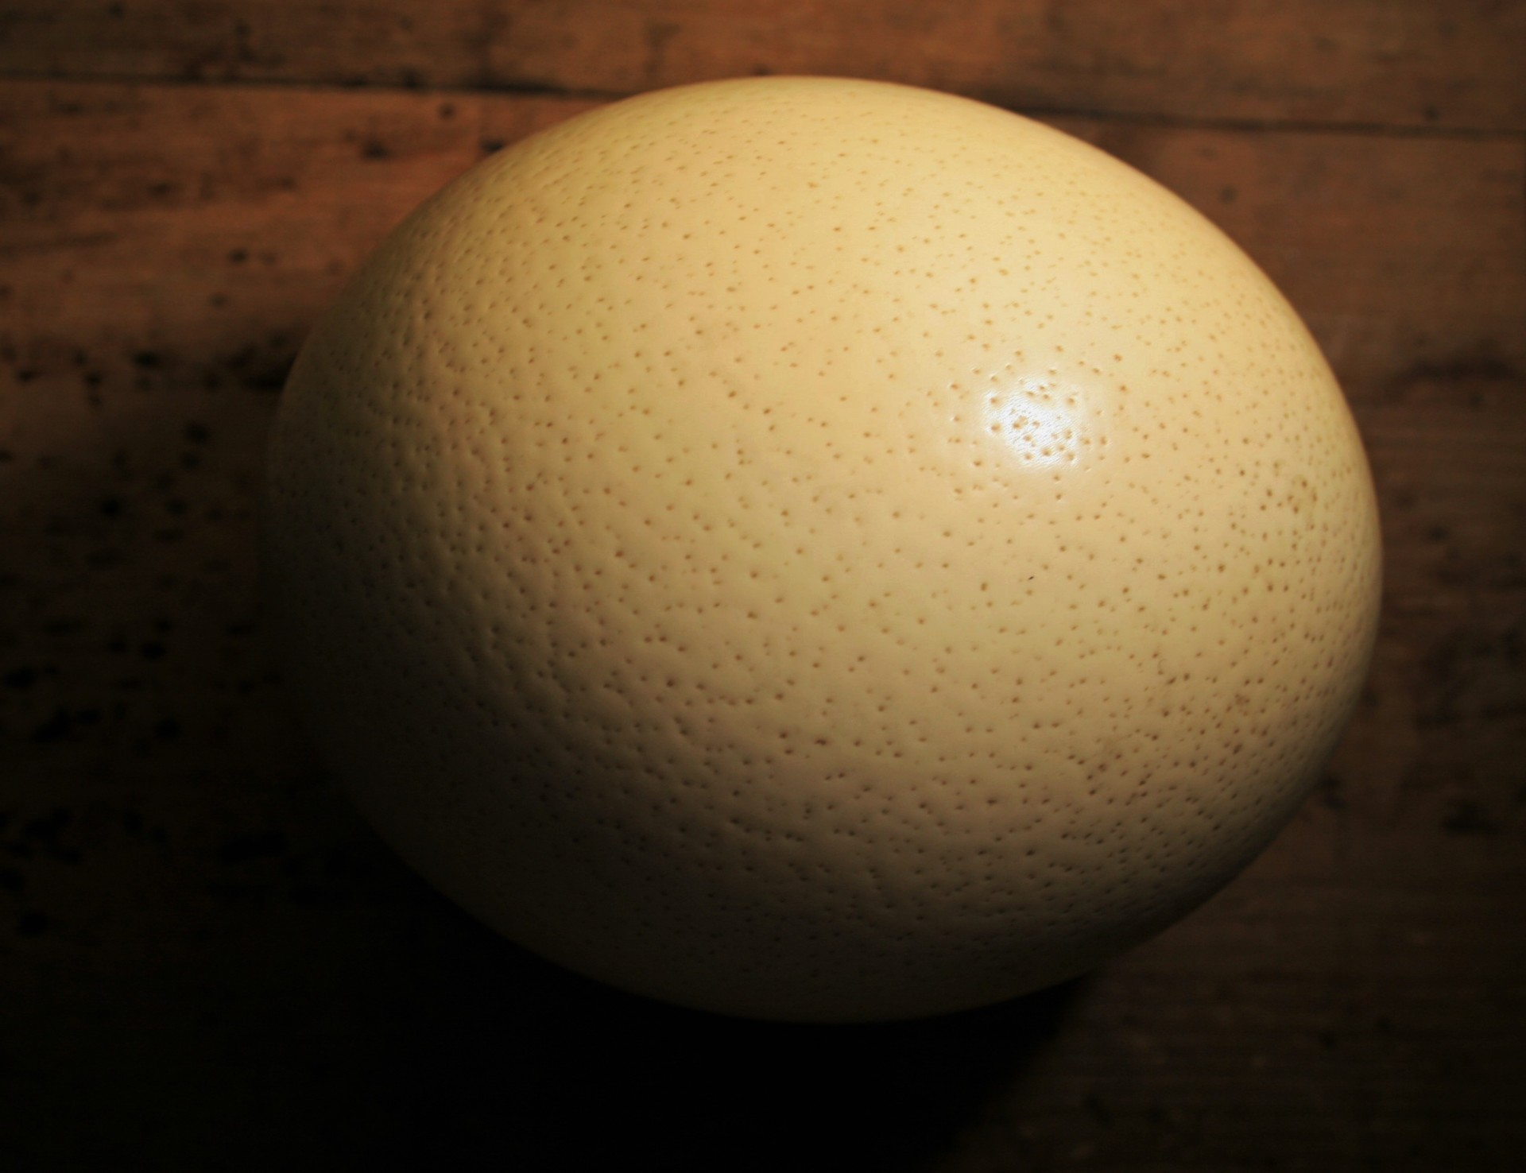
Budowa komórkowa organizmów
Kształt i wielkość komórek
zależy od pełnionej przez komórkę funkcji
większość jest bardzo mała, widoczna pod mikroskopem
niektóre osiągają znaczne rozmiary
ma kształt zbliżony do kuli lub sześcianu
mogą mieć skomplikowane kształty
są widoczne gołym okiem
To zdjęcie, autor: Nieznany autor, licencja: CC BY-NC-ND
To zdjęcie, autor: Nieznany autor, licencja: CC BY-NC-ND

Slide 4
Budowa komórkowa organizmów
Komórka
podstawowa jednostka funkcjonalna i budulcowa organizmu, zdolna do wykonywania wszystkich funkcji życiowych.
Poziomy organizacji komórkowej organizmów
organizmy jednokomórkowe
formy kolonijne
organizmy wielokomórkowe

